Slide 1

Bu doküman; pratik bir şablon olarak isteyenlerin kullanması için hazırlanmıştır. Dosya hazırlanırken;
  Her bir etkinlik için 4’ten fazla fotoğrafa yer verilmemeli,
  Her bir etkinlik 3’ten fazla sayfada açıklanmamalı,
  Etkinliklerle ilgili fotoğrafların orijinalleri ve hazırlanan bu dosya bağlı bulunduğunuz TÜRÇEV şubesine mail/wetransfer ile gönderilmelidir.
  Hazırlanan dosyayı online olarak iletiniz. Baskı veya çıktı almayınız.

Slide 2

Etkinliği Organize Eden Belediye, Dernek veya Tesis Logosu ve adı
2025 YILI
MAVİ BAYRAK
ÇEVRE EĞİTİMİ VE BİLİNÇLENDİRME
ETKİNLİKLERİ DOSYASI

Slide 3
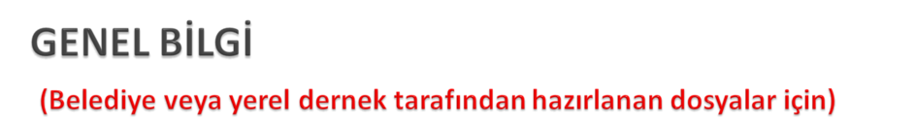
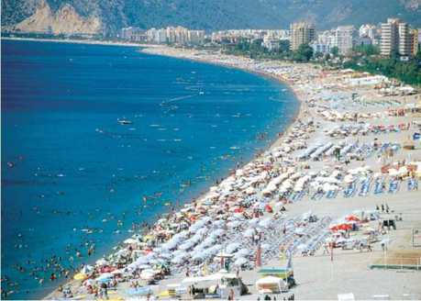
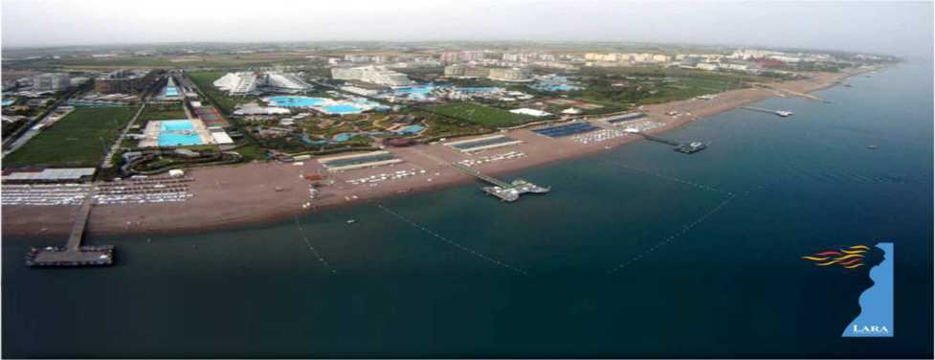
Belediye nüfusu: 117.999 kişi
Toplam turistik otel, pansiyon vb. konaklama tesisi sayısı: 101
Turistik tesislerin toplam yatak sayısı: 20.702
Mavi Bayrak ödüllü halk plajı sayısı: 3
Mavi Bayrak ödüllü tesis plajları sayısı: 5
Belediyenin toplam kıyı uzunluğu : 65 km

Slide 4
ÖRNEK
EK-1
2025 YILINDA GERÇEKLEŞTİRİLEN ÇEVRE EĞİTİM ETKİNLİKLERİ
 | Etkinliğin adı | Tarih | Yapılan eğitim etkinliği ile ilgili kısa öz değerlendirme (etkinliğe katılım nasıldı, katılımcıların görüşleri neler oldu, Etkinlik faydalı oldu diyebilir misiniz gibi)
1 | DENİZ KAPLUMBAĞA KORUMA | 15/06/2025 | Personellerimiz ile birlikte misafirlerimizle Kleopatra plajında deniz kaplumbağa koruma alanları yaptık
2 | PLAJ TEMİZLİĞİ | 01/07/2025 | Misafirlerimiz ve personellerimiz ile birlikte plaj temizliği gerçekleştirdik
3 | GERİ DÖNÜŞÜM ATIKLARI HAKKINDA EĞİTİM VERİLMESİ | 05.07.2025 | Personellerimize geri dönüşüm atıkları hakkında bilgi verdik
4 | FİDAN DİKİMİ | 08/08/2025 | Personellerimizle birlikte fidan dikimi sağladk
5 | GERİ DÖNÜŞÜM ENERJİ ÜZERİNDE PERSONEL ETKİNLİĞİ | 15.08.2025 | Otelimiz çatısında bulunan ges panelleri personellerimize bilgi verildi ve enerji konusunda eğitim ve etkinlik yapıldı
6 | Dünya Çevre Günü Etkinliği | 05.06.2025 | An environmental meeting was held together with our staff
(Tablonun tek slayta sığmaması durumunda diğer slayta devam edebilirsiniz.)

Slide 5
ÖRNEK
ENVIRONMENTAL EDUCATION ACTIVITIES PERFORMED
IN THE YEAR 2025
 | Name of the activity | Date | Short Assesment of the activity (did many people participate, what was the outcome, etc).
1 | Sea Turtle Protection. | 15/06/2025 | Together with our staff, we created sea turtle protection areas for our guests on Kleopatra Beach
2 | Cleopatra Beach Cleaning | 01.07.2025 | Together with our guests and staff, we carried out a beach cleaning
3 | Providing Training on Recyclable Waste | 05.07.2025 | We provided our staff with information about recyclable waste.
4 | Sapling Planting | 08.08.2025 | Together with our staff, we carried out sapling planting
5 | Staff Activity on Recycling and Energy | 15.08.2025 | Information was provided to our staff about the solar panels on our hotel’s roof, and training and activities were carried out on energy
6 | World Environment Day Event | 05.06.2025 | 55 people attended. Banners and posters were used to emphasize the importance of the environment day. It was a useful event.
(Tablonun tek slayta sığmaması durumunda diğer slayta devam edebilirsiniz.)

Slide 6
2025 YILI
MAVİ BAYRAK
ÇEVRE EĞİTİMİ ve BİLİNÇLENDİRME
ETKİNLİKLERİNİN AÇIKLAMASI VE
-BELGELER-

Slide 7
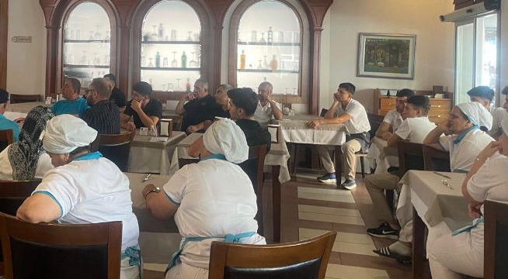
DÜNYA ÇEVRE ETKİNLİĞİ

Slide 8
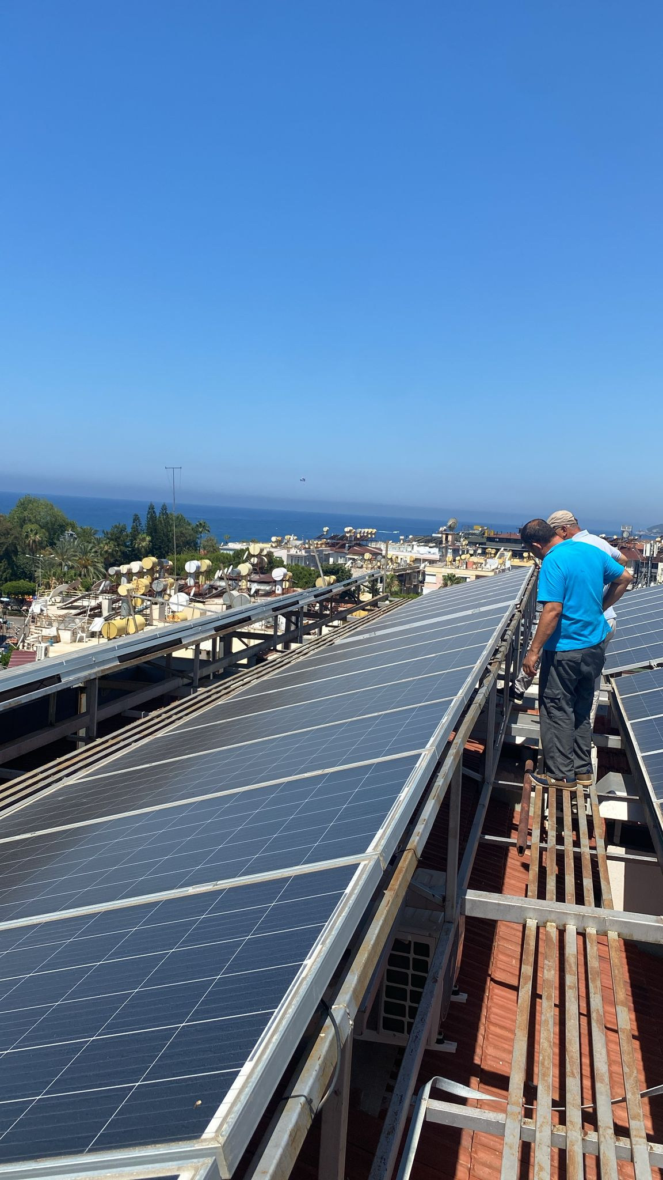
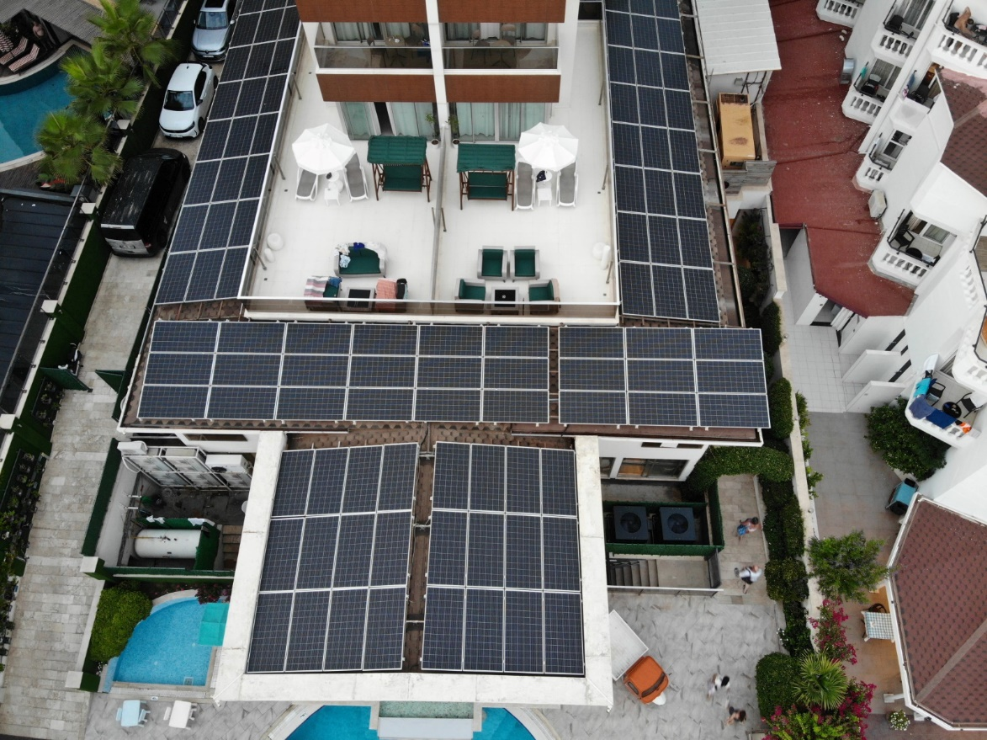

Slide 9
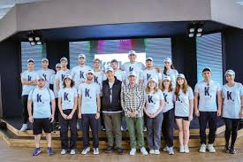

Slide 10
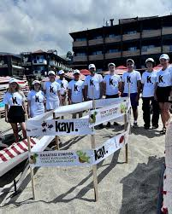
KARETTA YUVALARI KORUMA ALTINA ALINDI

Slide 11
EK-2
2026 YILINDA GERÇEKLEŞTİRİLECEK ÇEVRE EĞİTİM ETKİNLİKLERİ
 | Aktivite adı ve kategorisi | Hedef grup ve yeri | Aktivitenin amacı ve içeriği | Planlanan tarih |  |  | Name and category of the activity | Target Group and place | Aim and content of the activity | Date of the activity
1 | Karetta yuvalarının korunması | Personeller ve Misafirler | Kleopatra Plajında Karettaların bıraktığı Yumurtaların korunması | Temmuz 2026 |  | 1 | Protection of sea turtle nests | Staff and Guests | Protecting the eggs laid by Caretta caretta turtles on Cleopatra Beach | May 2026
2 | Yenilenebilir Enerji Kaynakları eğitimi | Personeller | Otel içerisindeki Ges sisteminin anlatılması | Mayıs-Haziran 2026 |  | 2 | environmantal protection and information project- printed presentation | Local public, tourists | information about plants, birds in the area and how to protect | July 2026
3 | Fidan dikimi | Personeller | Personeller ile birlikte Kleopatra civarı fidan dikimi | Haziran 2026 |  | 3 | Sapling Planting | Staff | Sapling planting around the Cleopatra area together with our staff. | June 2026
4 | Küresel ısınma ve etkileri semineri | Otel çalışanları | Çevre bilincinin artması | Temmuz 2026 |  | 4 | Seminar on global warming and its effects | Hotel employees | Increased awareness of the environment | July 2026
5 | Dünya çevre günü etkinliği | Personeller | Dünya çevre kutlama etkinliği | Haziran 2026 |  | 5 | World Environment Day event | Hotel Staff | World Environment Day event | June 2026
ETKİNLİKLERİN HİTAP ETTİĞİ BÖLGE: …Alanya Kleopatra Plajı Bölgesi……………………………..
( REGION OF ACTIVITES )
ETKİNLİKLERİ ORGANİZE EDEN BELEDİYE-DERNEK VEYA İŞLETME : …………Xperia saray beach hotel………………………………..
( ACTIVITIES ORGANIZED BY )
İLETİŞİM / CONTACT: BURAK HAN GÜL – 0551 204 9000

